Slide 1
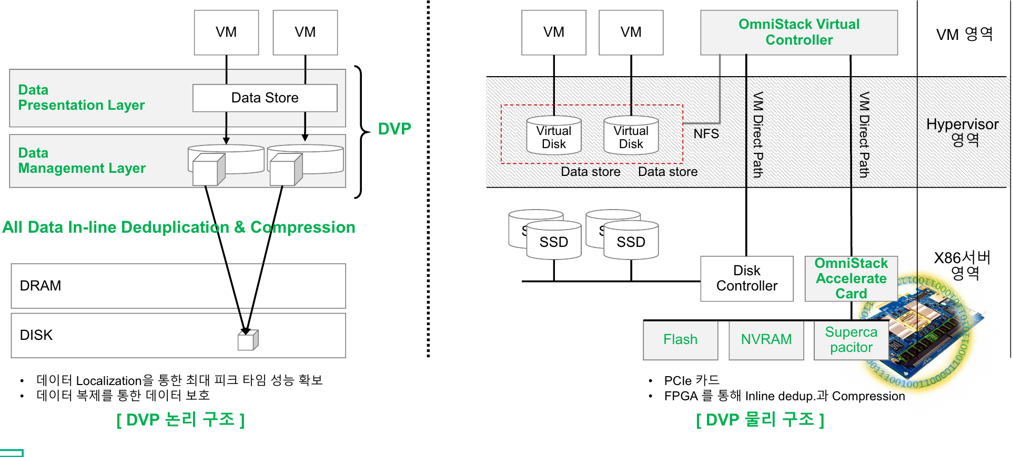
1. 데이터 중복제거 및 압축
Simplivity는 DVP(데이터가상화)를 통해 데이터 중복 제거 및 압축 제공(디스크 절감 및 성능 향상)

Slide 2
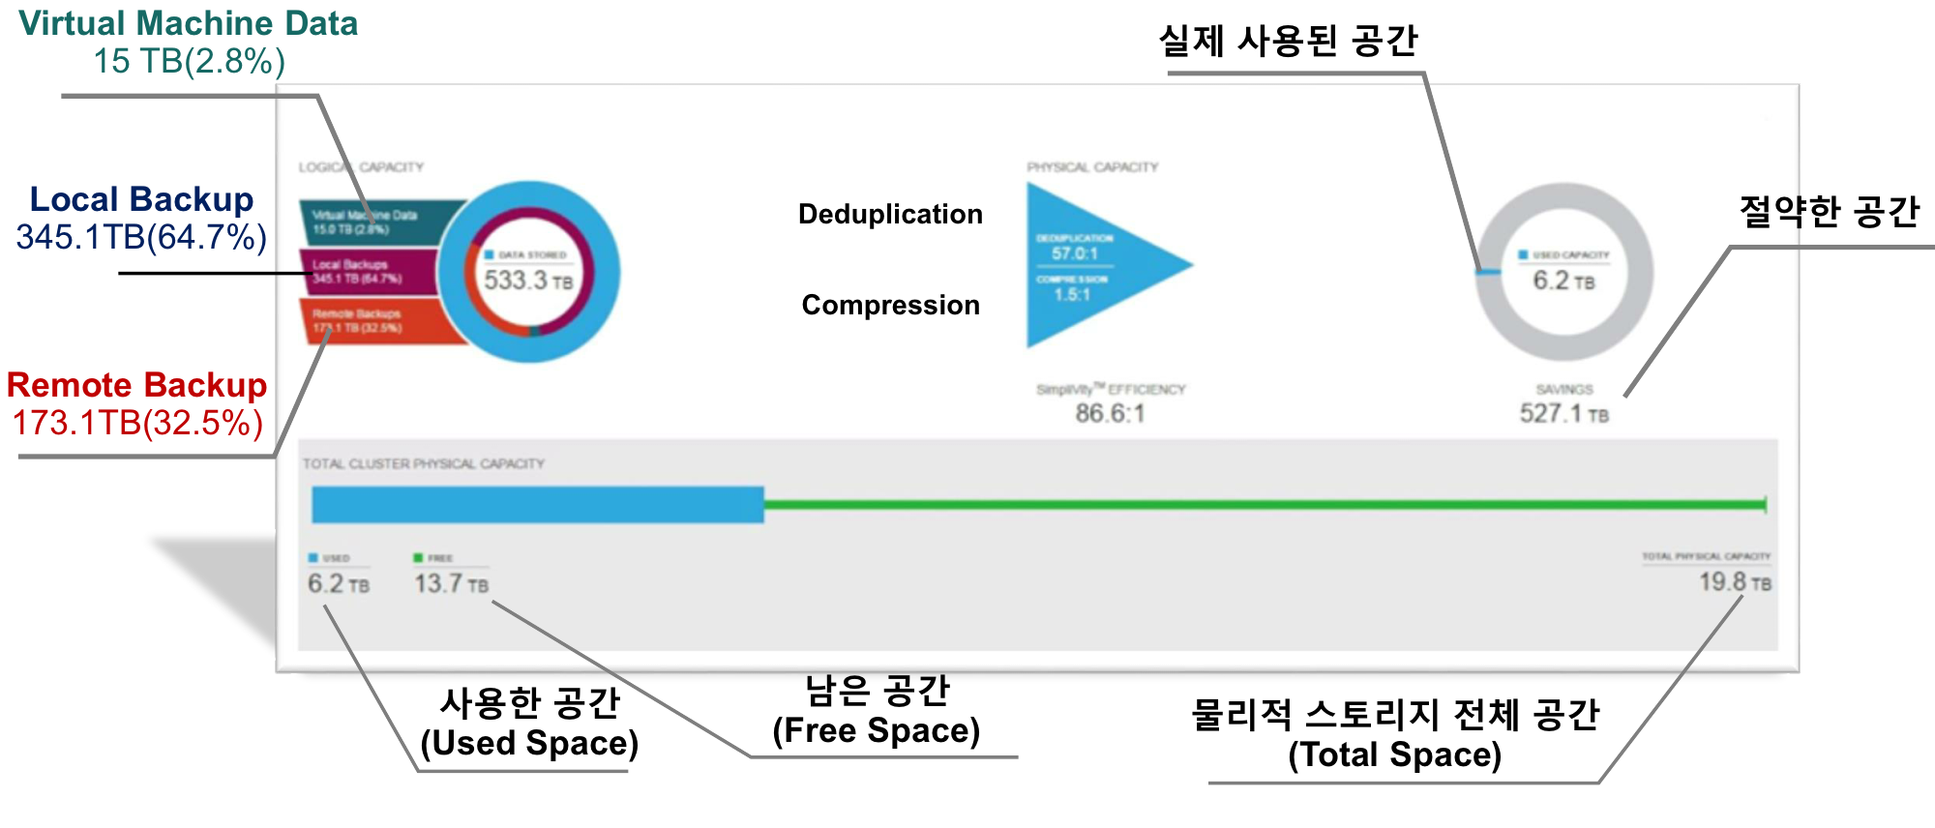
2. DVP를 통한 운영 비용 감소 효과
데이터 중복 제거 및 압축을 통한 공간 최적화
물리적 스토리지 전체 공간 19.8TB
논리적 사용량 : 533.3TB, 압축 및 중복제거(86.6:1의 압축을 통해) 실제 물리적 용량 6.2TB 사용

Slide 3
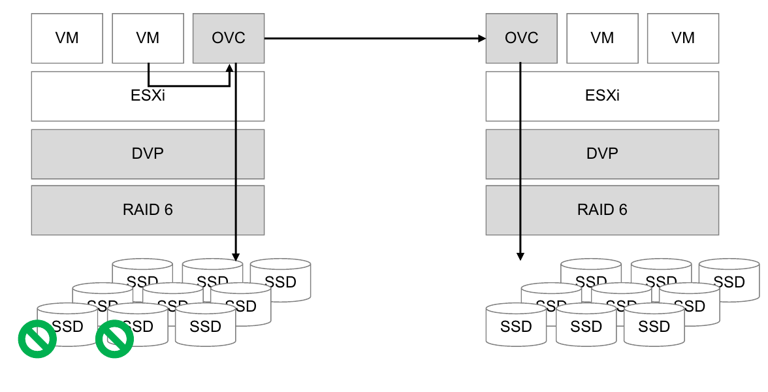
3. RAID 및 DVP에 의한 데이터 이중 보호
Data Protection with RAIN + RAID (SimpliVity)
RAID 를 통한 디스크 장애 대처
디스크 장애가 Node 장애로 확대 되는 것을 방지
Node 장애에 대하여 복제본 보유

Slide 4
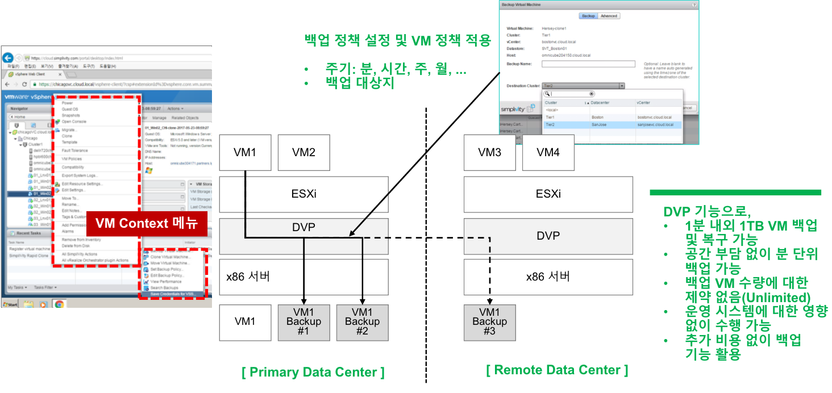
4. 백업 처리 및 정책 설정
vCenter의 VM 메뉴를 통한 손쉬운 백업 처리 및 정책 기반의 백업 수행

Slide 5
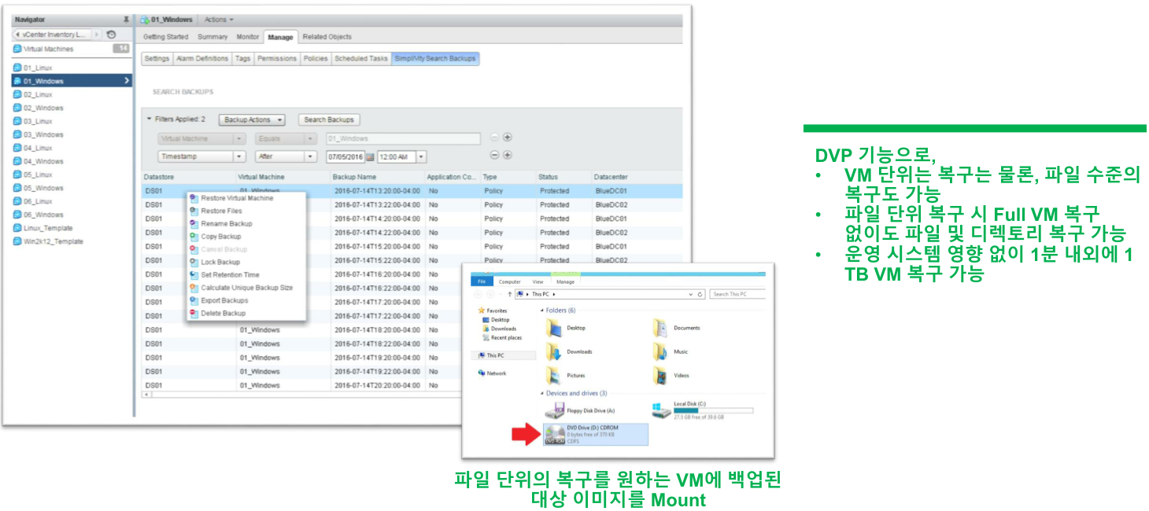
5. 복구 및 파일 단위의 복구 기능
손쉬운 복구 및 백업에 대한 파일단위의 복구 가능

